Slide 1


ỦY BAN NHÂN DÂN QUẬN LONG BIÊN
TRƯỜNG TIỂU HỌC ĐÔ THỊ VIỆT HƯNG
BÀI GIẢNG ĐIỆN TỬ
KHỐI 3
MÔN: TOÁN

Slide 2








Toán
Bài 74: THỰC HÀNH XEM ĐỒNG HỒ (TIẾP THEO)

Slide 3

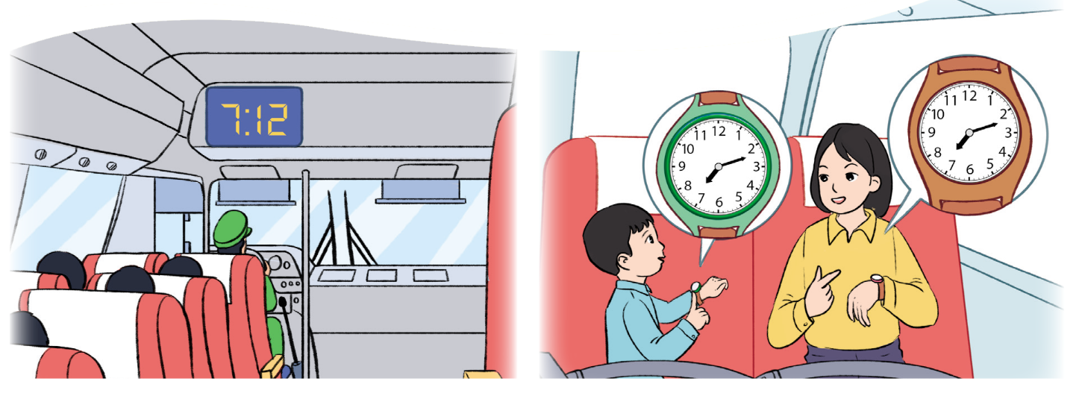
Đồng hồ điện tử trên xe bus và đồng hồ đeo tay có đặc điểm gì chung?

Slide 4

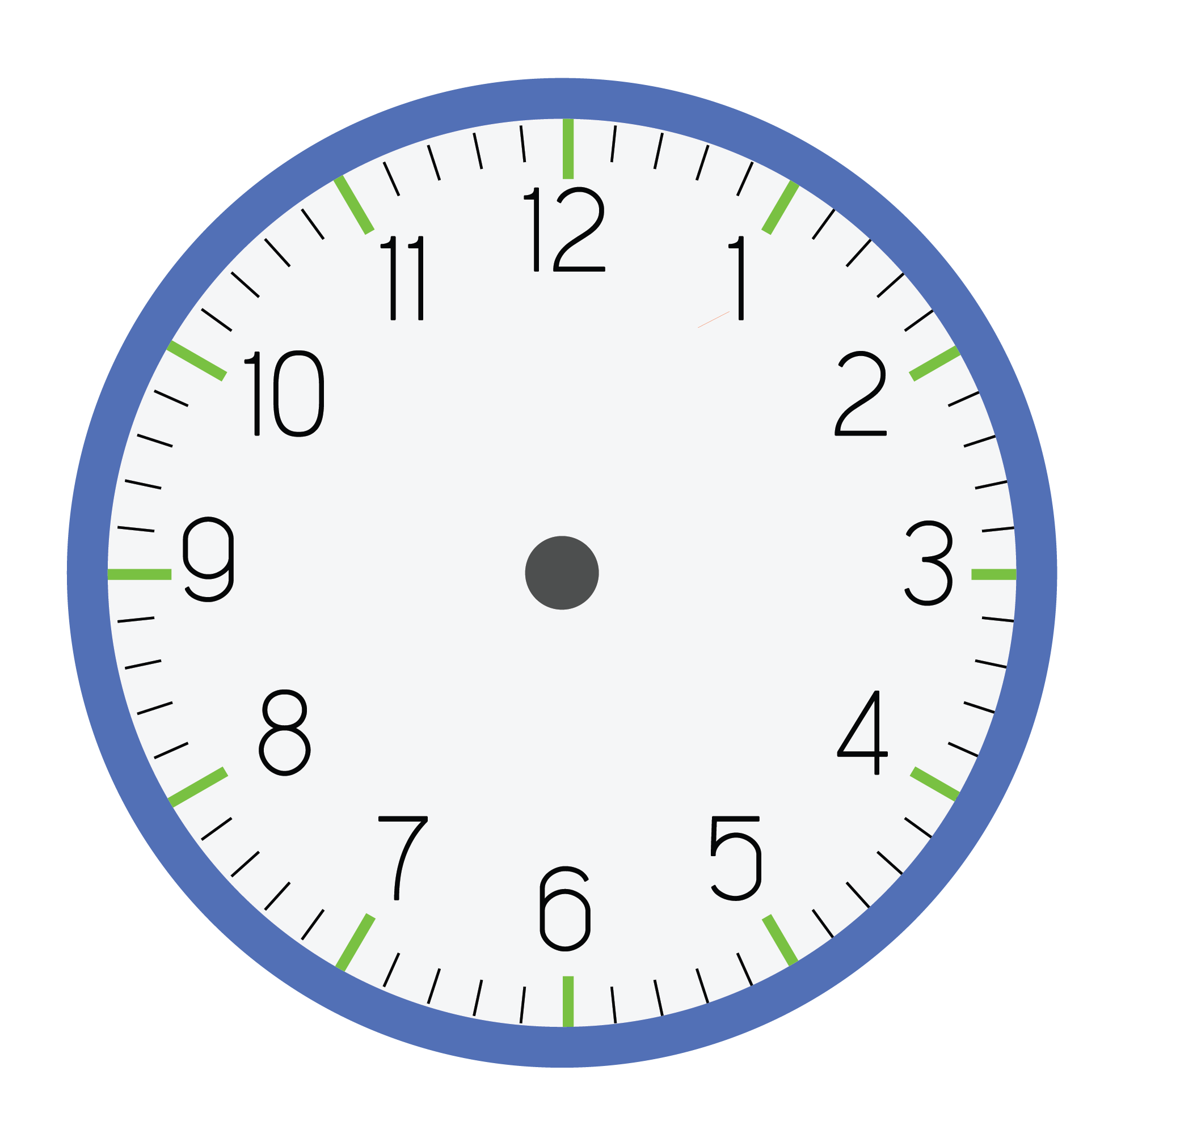

Từ vạch số 12 đến vạch số 1 có mấy vạch?
Có 4 vạch ở giữa hai vạch số 12 và số 1.

Slide 5


Có 4 vạch ở giữa hai vạch số liên tiếp. Mỗi khi kim phút chỉ đến 1 vạch trên mặt đồng hồ thì có một phút.

Slide 6
7 giờ 12 phút

Slide 7
10 giờ 27 phút

Slide 8
9 giờ 56 phút hoặc 10 giờ kém 4 phút

Slide 9

Mỗi đồng hồ chỉ mấy giờ?
1
5 giờ 8 phút
11 giờ 21 phút
9 giờ 4 phút

Slide 10

Mỗi đồng hồ chỉ mấy giờ?
1
6 giờ 40 phút
Hay 7 giờ kém 20 phút
8 giờ 15 phút
11 giờ 53 phút hay 12 giờ kém 7 phút

Slide 11
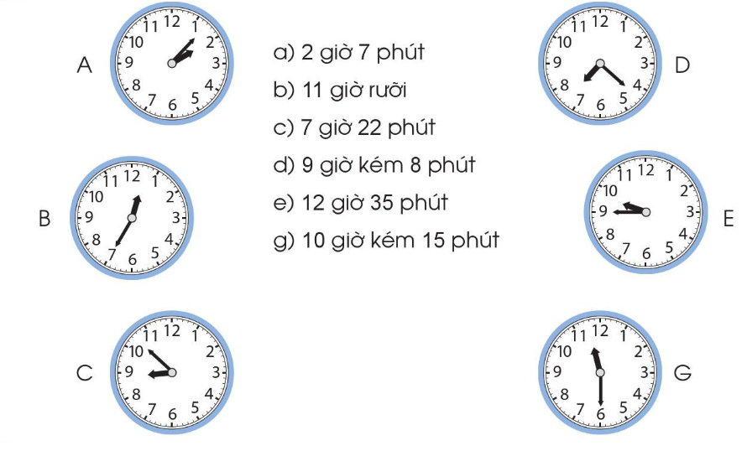
2
Mỗi đồng hồ sau chỉ thời gian tương ứng với cách đọc nào?

Slide 12
2
Mỗi đồng hồ sau chỉ thời gian tương ứng với cách đọc nào?

